Slide 1

면접 준비
강 병준

Slide 2
채용이란?
채용 = 모집 + 선발
모집 : 채용할 직무에 적합한 인력을 일정기준(모집인원·절차·시기 등)에 따라 조직내외에서 모으는 과정
선발 : 채용할 직무에 적합한 자격요건(지식·스킬·자질 등)을 갖춘 사람을 모집된 지원자 중에서 선택하는 과정
채용이란?
사람을 뽑는 것이다.
회사의 가장 중요한 재산을 취득하는 것이다.
회사의 경쟁력을 좌우하는 행위이다.
고객을 획득하기 위한 가장 중요한 경쟁무기를 확보하는 것이다.
잘못하면 회사에 손실을 끼칠 수 있는 위험한 일이다.
우수인재를 탈락시키면 경쟁사에 가서 우리를 위협하는 일이 벌어질 수도 있는 것이다.
우리의 미래를 거는 중요한 일이다.

Slide 3
채용 프로세스
모집
서류전형
(필기시험)
면접전형
건강진단 등
최종확정
모집 협의
광고
지원서 접수
개인정보
학력·전공등
경력
인∙적성검사
외국어시험
상식시험
전공시험 등
인성
성과
역량
기타
건강진단
신원조회
참고인 확인
채용결정
인사명령
수습사용
-인턴사용
정식채용
채용에 대한 접근방법
회사의 Biz. 직무 필요역량 합당한 질문 평가 오류 최소화 선발

Slide 4
직무 확인 및 선발 평가요소 설정
1) 선발직무 | 채용하고자 하는 직무를 확인한다.
2) 필요역량 | 해당 직무를 성공적으로 수행하는데 필요한 역량을 선정한다. 역량명 가중치(합계 100%) 필요수준 - 7~9 : 높은 수준의 역량 - 4~6 : 보통 수준의 역량 - 1~3 : 낮은 수준의 역량
3) 평가지표 | 구체적으로 관찰 가능한 행동지표를 기술한다.
4) 면접질문 | 역량을 확인할 수 있는 효과적인 기본/심층분석 질문을 준비한다.

Slide 5
이력서∙자기소개서 체크포인트
구 분 |  | 체 크 포 인 트
문서의 외형 | Layout, 글자체 | 읽기 좋게 체계적으로 정돈되어 있는가?
 | 용어, 글자 | 이해하기 어려운 전문용어를 남발하지 않고 선발 대상직무에 맞는 적합한 용어로 작성되어 있는가? 오자 또는 탈자는 없는가?
문서의 내용 | 개인신상 | 성장배경 및 활동 등을 통해 본 성격·인성 등은 어떠한가? 연락처, 개인적 희망사항 등이 기재되어 있는가?
 | 학력·경력·역량 | 교육훈련 및 경력이 연대기(Chronology) 순으로 정리되어 있으며, 중간에 비어있거나 중복되는 기간은 없는가? 업무와 관련된 지식·스킬 등의 유무 및 수준은 어떠한가? 지원자의 성취 또는 실패의 경험이 어떻게 나타나 있는가? 경력의 흐름, 이직패턴 및 이직사유는 어떠한가? 참조인 확인(Reference check)이 가능한가?
 | 기타 | 삭제할 부적절한 정보 없이 정보의 양은 충분한가? 지원자의 지원동기 및 앞으로의 포부를 알 수 있는가? 관련 역량 중에서 강점 또는 약점을 확인·추론할 수 있는가? 전반적으로 이력서가 지원자를 만나보고 싶게 하는가?
확인 및 질문사항 정리 |  | 면접을 해볼 만큼 충분한 역량을 갖추고 있는가? 누락되거나 불분명한 부분 중에서 더 필요한 정보는 무엇인가?

Slide 6
면접질문의 구성 ‘STAR’
역량을 알 수 있는 핵심어를 찾아내고,
실제 행동사례 확인·추론을 위한 개방형의 심층분석질문
★ Situation (상황)
“어떤 상황이었지요?”
★ Target at Hand (과업=Task)
“어떤 일을 할 때였습니까?”
★ Action (행동)
“어떻게 하였지요?”
★ Results (결과)
“결과는 어떠했습니까?”

Slide 7
면접에서 얻을 수 있는 정보와 접근방식
언어 정보 | 사실정보 : 지원자가 말한 언어화된 정보의 내용(이력, 활동내용, 자기PR 등) 의미정보 : 지원자가 말한 언어화된 정보에서 유추할 수 있는 의미 내용(어조, 질문의 취지 이해도, 언어의 유창함, 사고의 논리성, 자신감, 열의 등)
비언어정보 | 지원자의 미소, 시선의 움직임, 얼굴 표정, 자세, 머리나 손발 등의 동작 등
인물
종합판단
질문
관찰
기본질문 | 학창 학습시절 가장 힘을 쏟았던 것은 무엇입니까? | →과거사실 확인
심층분석질문 | 왜 그것을 하려고 생각했습니까? 주위 사람들로부터 반대를 당한 적은 없습니까? 반대를 받았을 때, 어떻게 느꼈으며, 어떤 식으로 대처했습니까? | →현재역량 확인 (Timing 중요)

Slide 8
역량평가 원칙
철저하게 역량을 기준으로 평가한다.
지원자로부터 수집된 정보를 역량의 정의 및 행동지표와 비교하여 평가한다.
구체적인 근거에 의하여 평가한다.
면접관 개인의 선입관이나 추정(推定), 감(感)에 의해 평가하는 것을 지양한다.
생각인지 실제 행동인지 파악하여 평가한다.
추가적인 질문으로 행동 실례를 알아본다.
사실인지 연출인지 파악하여 평가한다.
심층분석 질문으로 사실여부를 확인하되, 확인되지 않으면 판단을 유보한다.

Slide 9
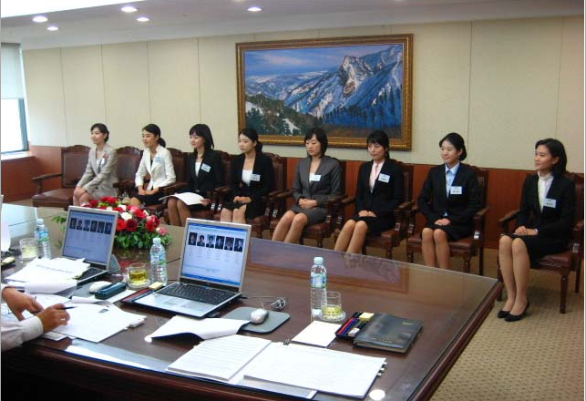
면접
선배직장인 44%, 취업조언 '분명한 목표설정'
종합적인 인물평가
말솜씨 및 두뇌회전
능력의 관찰
성격 및
성품의 판별
사상 및
인생관의 관찰
지원동기 및 의욕의 확인
성실성, 팀웤, 리더십의 관찰

Slide 10
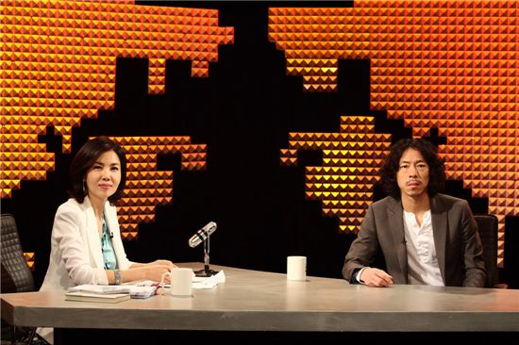
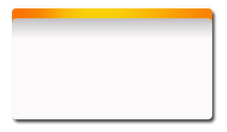

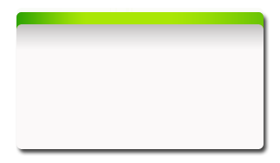


채용환경의 변화
변화의 주체로서 새로운 가치를 창조할 수 있는 사람
자기계발
부가가치창조
일
준비되어 있는 사람
“ 기회는 꾸준히 준비해온 사람에게 주어진다.”
▶ PC운용능력(사무능력)
▶ 다양한 경험(아르바이트, 공모전, 인턴, 동아리)
▶ 다양한 독서(사회간접체험)
어학능력
어학능력필수
국제화 정보화 시대

Slide 11
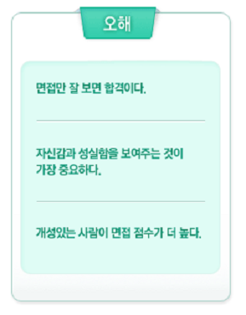
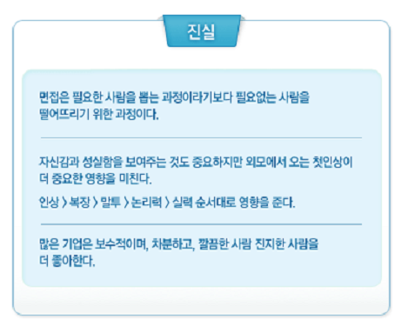

면접심사에 대한 오해와 진실

Slide 12
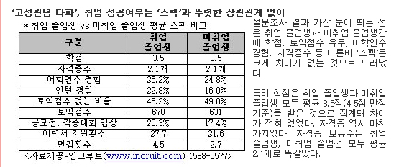
최근 기업체 채용 트렌드

Slide 13
성공 면접 키워드
태도
어투
시선
자 신 감
관련
지식
시사
상식
신념

Slide 14
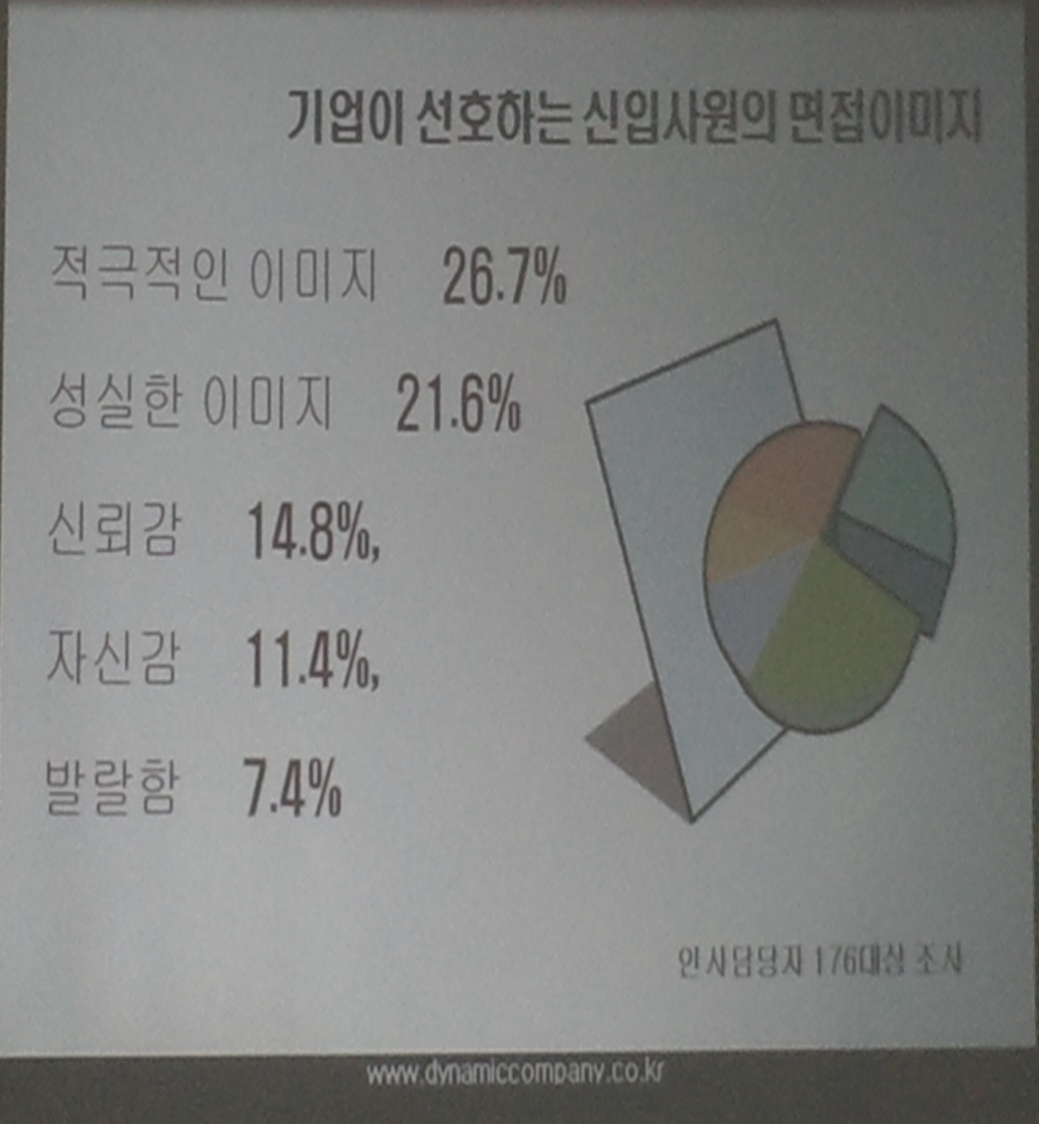
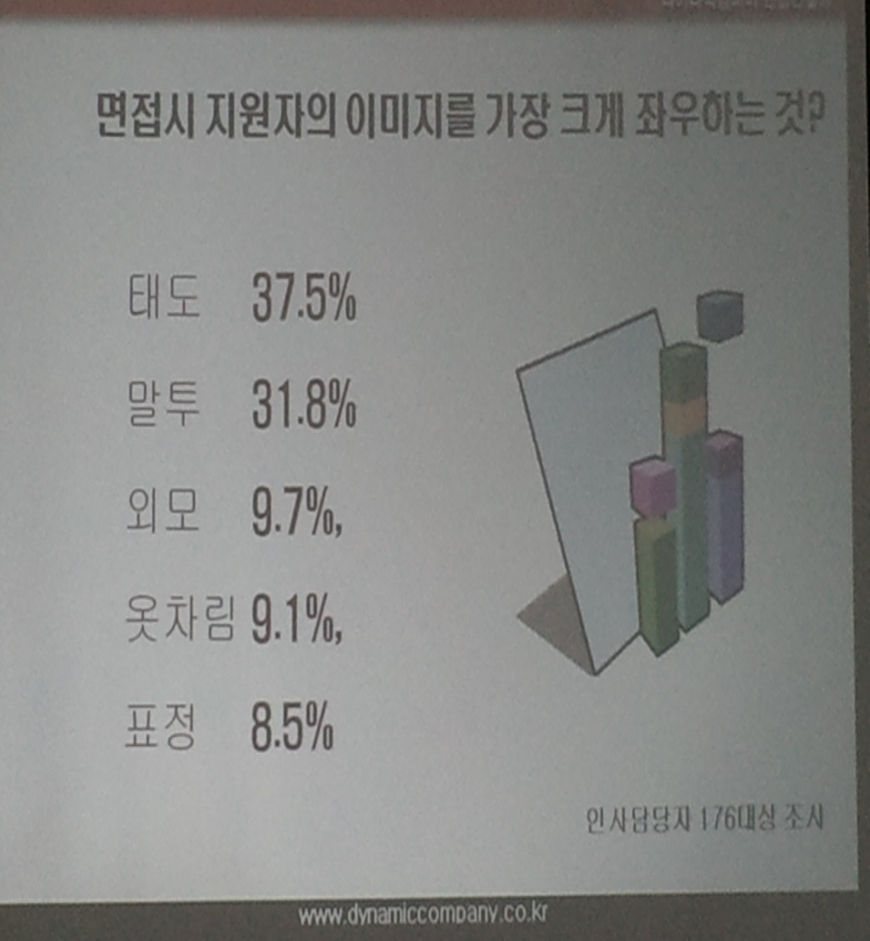
면접이미지
기업이 선호하는 신입사원의 면접이미지
면접 시 지원자의 이미지를 가장 크게 좌우하는 것?

Slide 15
프리젠테이션 면접
발표 태도 – 올바른 발표자세
1
등단할 때는 자신있고 여유있게 걸어나온다음
2
청중들을 미소 띤 얼굴로 둘러 본 후 공손히 인사한다
3
연단에서는 양발을 자연스럽게 벌리고
4
무게를 양발에 균등히 두어 바르게 서고
5
고개를 바르게 들고
6
어깨는 활짝 펴고
7
등을 곧고 바르게 펴고
8
양손을 옆으로 자연스럽게 늘어뜨리거나 연단에 살며시 얹어 놓는다
9
몸은 시선방향으로 함께 향하는 것이 좋다
10
발표가 끝나면 정중히 인사한 뒤 여유롭고 단정하게 퇴장한다

Slide 16
프리젠테이션 면접
발표 태도 – 하지 말아야할 동작과 자세
1
머리를 긁적이거나 혀를 내미는 것
2
한숨을 푹 내쉬는 것
3
자료만 보고 말하기
4
팔장을 끼거나 뒷짐지고 말하기
5
단상에 팔꿈치를 올려놓고 말하기
6
고개를 숙이거나 먼 곳을 보고 말하기
7
뭔가를 만지작거리며 말하기
8
입술에 침을 발라가며 말하기
9
고개를 절레절레 흔들며 퇴장하는 것
10
도망치듯 황급히 퇴장하는 것

Slide 17
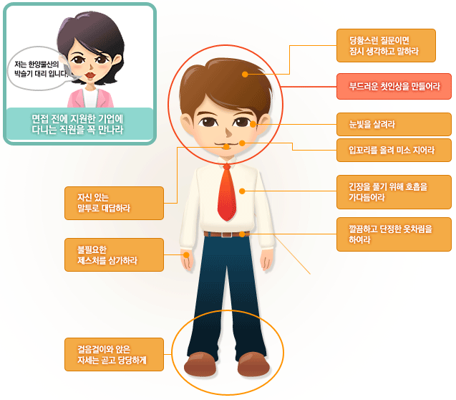
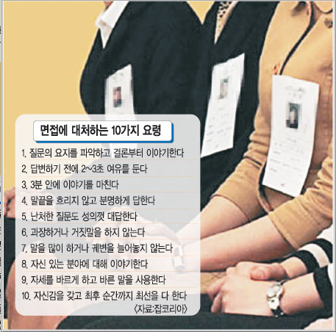
면접

Slide 18
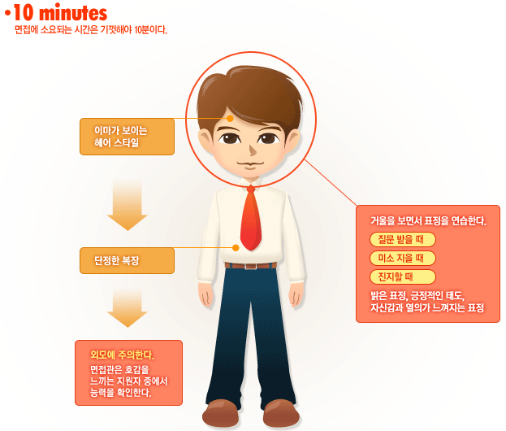
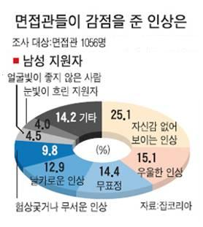
면접

Slide 19

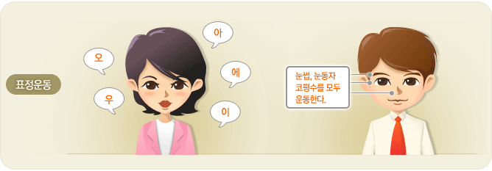
호감가는 표정 만들기

Slide 20
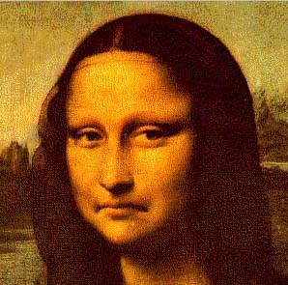
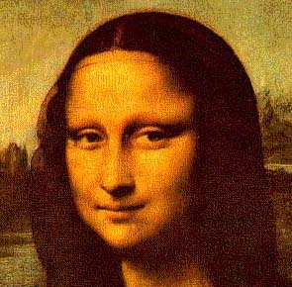
면접
밝은 표정 연습

Slide 21

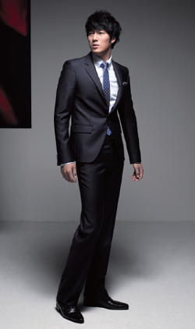
남성의 면접 코디
와이셔츠와
넥타이는 정장과
잘 어울리는 색깔
소매가
겉옷 밖으로
약간 나와야 함
적당한
바지길이
바지와 색이 맞는 양말과 구두

Slide 22
면접
기본에 충실하라.
블랙이나 네이비, 그레이 계열의 수트는 가장 보편적인 컬러로 단정해
보이면서 어떤 아이템과도 잘 어울린다.
와이셔츠와 넥타이는 정장은 물론 얼굴빛과도 어울리는 것을 고른다.
바지 길이는 앞 끝이 구두 등에 닿고 뒷부분이 구두 굽을 반쯤 덮을
정도가 적당하다.
구두도 평범한 것이 좋다
허리띠는 검은색에 광택이 없는 가죽 제품이 적당하다.
머리는 짧고 단정한 것이 좋다.

Slide 23
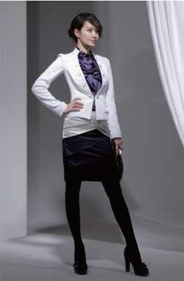
여성의 면접 코디
일반적으로
투피스 정장
웃옷은 엉덩이를 살짝 덮는 길이
스커트 길이는
무릎길이
주름이 없는
치마
깔끔한 구두

Slide 24
면접
정장 선택 시 가장 중요한 것은 유행을 타지 않는 스타일을 고르는 일.
단아하면서도 클래식한 느낌을 주는 투피스가 대표적이다.
짙은 색상 재킷에 밝은 색상의 블라우스를 깔끔해 보인다.
빨간 색 등의 눈에 뜨이는 화려한 옷은 피하는 것이 좋다.
머리는 단정한 느낌의 머리가 좋다.
여자 구두는 5㎝ 정도 굽이 있는 것이 적당하다.
스타킹은 살색 계열인 베이지, 갈색계열 무늬 없는 디자인이 좋다
화장은 자연스러워야 하므로 진하게 하지 말고 중간 정도로 한다.
장식품(악세사리)은 가능한 피한다.

Slide 25
핵심 면접 질문
우리회사에 지원하게 된 동기는 ? (지망동기)
다른 회사에도 지원 했나? (지망동기)
동종업계 다른 회사도 있는데 굳이 우리회사를 선택한 이유는 ?
우리회사의 제품에 대해 알고 있는가 ? (지망동기)
상사와 업무상 견해가 틀린 경우 어떻게 하겠는가 ? (직업관)
원하는 연봉 수준은 얼마인가 ?
어느 부서에서 일하고 싶은가? 그 이유는 ? (직업관)
인생의 꿈과 목표에 대해 말해 보시오.
지금까지 살아오면서 가장 어려웠던 일과 즐거웠던 일은?
주말에는 주로 무엇을 하며 시간을 보내나?
대학시절 학업 외에 가장 즐겨 했던 일은 ? (대학생활,친구)
오늘 조간신문의 톱기사는 무엇인가 ? (일상적인 인생관)
최근에 읽은 책이 있다면 내용과 느낀 소감을 말해보라.
(일상적인 인생관)
자신 성격의 장단점을 말해보라. (자기소개)
남자(여자)친구는 있는가 ?

Slide 26
업계별 면접 유형
정보통신
질문 컴퓨터 관련 업계의 매력을 한가지만 말해보시오.
대답 컴퓨터 업계 특히 소프트웨어 개발을 지망하게 된 이유는 여러가지가 있습니다만 가장 매력적인 것은 역시 하고 싶은 일을 마음껏 할 수 있다는 점입니다. 중학교 때부터 컴퓨터에 몰입해왔고, 특히 게임 소프트웨어 개발에 많은 노력을 기울여 왔습니다. 비록 입상은 못했지만 소프트웨어 공모전에 참가한 경험도 가지고 있습니다. 컴퓨터 관련 업계가 하루가 다르게 급속하게 성장할 수 있는 동력은 무엇보다 그 종사자들의 열의와 열정에 있다고 생각합니다. 물론 그에 걸맞는 대우도 이루저지고 있고요. 제가 가지고 있는 게임 소프트웨어 개발의 욕구를 마음껏 해소하면서 그것이 많은 사람들에게 재미와 즐거움을 줄 수 있다는 점에 큰 매력을 느꼈습니다.
Advice 컴퓨터, 정보통신 산업은 누구나 인정하듯이 가장 유망한 업종이며, 성장세가 가장 빠른 업종이기도 하다. 또 업무 자체가 전문적인데다가 끊임없는 변화가 이루어지고 있기 때문에 특히 젊은이들로부터 많은 인기를 모으고 있다. 그러나 그 변화속도에 뒤쳐지지 않기 위해서는 끊임없는 학습과 연구가 반드시 뒷받침되어야 한다. 따라서 매력을 말하면서 의욕과 열의를 보여주는 것이 중요하다 하겠다.

Slide 27
면접관 사로잡기
면접관 사로잡기
자기자신을 겸허하게 판단하라.
지원한 회사에 대해 100% 이해하라.
면접기간 동안 대화의 흐름을 유지하라.
친밀감과 신뢰를 구축하라.
상대방의 말을 성실하게 들어라.
면접관을 사로잡는 화법
간단명료, 천천히, 또박또박, 차분한 어조를 사용
질문을 파악하지 못했을 때는 질문을 재확인하여 정확히 답변
외래어, 반말, 속어, 은어 사용 삼가
가급적 표준어 사용
주관있게 답변
난처한 질문을 받았을 때는 긴장하지 말고 위트로 넘기거나 “지적해주셔서 감사합니다.” 등의 말로 감사 표명
모르는 질문을 받았을 때는 솔직한 대답이 최고

Slide 28
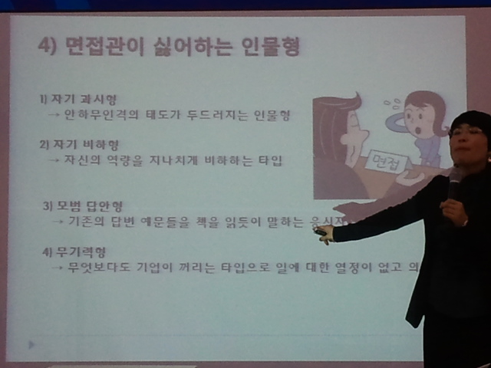

Slide 29
네거티브 멘트
□ 꿈이 무엇입니까?
“이 회사에 꼭 취직하는 겁니다”
□ 어느 부서에서 근무하고 싶습니까?
“아무 일이나 시켜주는 대로 최선을 다하겠습니다”
□ 존경하는 사람이 누구입니까?
면접관이 짜증낼때
면접 중 핸드폰 삐리리~
입사지원서 쓰다가 틀렸다고 바꿔달라고
시작 하려는데 화장실 갔다 올게요 할 때
2차 면접 와서 다른 방으로 갈려고 할 때
면접 보러 와서 "여긴 분위기가 왜 이래요? "
면접 때 말해주었는데 "합격통보 언제해요"
"꼭 정장입고 가야하나요"
저는 수습기간이 길다고 생각해요
저는 고생 않고 컸거든요
영어이야기 실컷 하고 지금 시험 준비 중이라는 등
“아버님(어머님)입니다”
□ 자신의 장점은?
“대인관계 원만, 성실성, 책임감”
□ 취미가 무엇입니까?
“독서요”, “음악감상이요”
□ 궁금한 것이 있으면 질문해 보십시요
“주 5일근무 맞죠?”
□ 나중에라도 개인사업 할 생각은 추호도 없다
□ 말을 시작할 때마다 “솔직히 말씀드려서….”

Slide 30
기술면접 유형 – 실전 경험
보고서 개요
자신이 경험한 프로젝트에 대해 잘 이해하고 있는가?
X-Project에서 본인이 담당했던 업무에 대해 설명해 보시오.
PJ수행시 기술적인 부분과 비기술적인 부분 해결 방법과 사례는?
왜 그렇다고 생각하는가? 그 프로젝트를 통하여 무엇을 얻었는가?
가장 힘들었던 프로젝트는? 왜? 어떻게 극복했는가?
X-Project에서 사용한 ooo 기술에 대해 설명해 보시오.
CHECK! 나는 이력서에 기술한 프로젝트에 대해 명확히 알고 있는가?

Slide 31
질문에 대한 답변 요령
자신의 경험과 지식을 수집하고 분석한다.
질문에 적절한 답을 어디서 구할 것인지 판단한다.
- 가장 좋은 답변은 자신이 경험한 프로젝트
- 사전적 의미보다는 실전적 활용 예제 중심
명확한 개념이해와 실전적 경험을 분석해 답변에 적절히 인용한다.
CHECK! 되도록 자신이 정확히 이해하고 객관화된 용어를 사용한다.
Notes:
31

Slide 32
질문에 대한 답변 요령
자신의 스타일에 맞게 답변을 정리한다.
개략 구성 : 질문의 의도에 맞게 전체 답변구도 구상
핵심 답변 : 질문의 내용에 대하여 핵심요점을 우선 답변
상세 설명 : 필요할 경우, 상세하게 부연 설명
CHECK! “핵심요점에 대해 먼저 답변하고,
필요 시 추가적인 설명을 한다.”
Notes:
32

Slide 33
질문에 대한 답변 요령 – 좋은 답변이란?
질문자의 의도에 적합한가?
문제의 핵심을 이해하고 내용은 정확한가?
답변을 간결하고 상대방이 이해하기 쉽게 하였는가?
내용의 완결성을 갖췄는가?
말하는 태도와 예의는 갖추어 대답했는가?
후속 질문에 대한 대비는 하고 있는가?
Notes:
33

Slide 34
SW개발자 역량강화 체계도
직무능력
Competency
역량
직무수행능력
(경험/경력)
Concept
IT기술능력
업무/프로세스
이해
프로젝트
경험
직업기초능력
Coding
IT기술트렌드
Project

Slide 35
많이 묻는 질문들
7
동아리활동에 대하여 말해보시오
없으면 만들어서 말하라
6
앞뒤가 꽉 막힌 사람을 만난다면 어떻게 대할 것인가?
다른 안건부터 해결
5
이력서에 공백기간 있다 어떻게 생활하였나?
교육, 자기개발
4
OO에 대한 질문에 아는 분 손들고 대답하라
꽁~하고 앉자 있지 말고..
3
자신의 최대장점과 닮고 싶은 사람
자신을 귀한 존재로 인식
2
내 스스로 즐거운 일 강조
야근을 자주하게 되는 것에 대해서 어떻게 생각하느냐.
1
스트레스 해소방법
솔직 담백

Slide 36
면접 가는 날 대비
10
면접통보 받은 날 또는 그 전날 저녁11시에 취침 (피부, 氣)
9
6시 30분에서 7시에 기상! 아침 신문 본다.(정보,목소리 풀기)
8
아침 굶기 (긴장감유지) 그래도 고프면(쵸코스틱 바)
7
버스에서 서서 간다. (몸에 긴장감과 정신이 든다.)
6
30분전에 현장 도착 (땀내, 낮선 곳 적응, 숨 고르기)
5
10분전 화장실 (홍조, 볼일보기, 복장)
4
가방을 들고 가라 (맨손은 생각 없이 보인다.)

Slide 37
면접 가는 날 대비
3
왼손에 파워포인트로 준비한 회사 감상문과 포트폴리오를 들고 들어간다.
2
기자 수첩과 플러스 펜을 준비하라
1
본인이 면접 장 분위기를 자체 해석하지 말고
남이 보든 말든 연습한데로 소신 있게 자신을 피력하라 !

Slide 38
면접관 참관후기
오늘 모 기업의 경력직 채용 면접관으로 참여하였습니다. 오늘도 좋은 인재를 가려 뽑기 위해 제 나름대로 최선의 노력을 다했습니다. 그 과정에서 느끼는 바를 좀 정리합니다. 참고하기 바래요. ^^
1. 구직/이직하고자 하는 회사와 해당 업무에 대해 확실히 이해하고, 본인이 그 자리를 원하는 타당한 그리고 진정성 있는 이유가 있어야 합니다. 구직에 대한 열정이 없다면 채용하고자 하는 의사도 없습니다.
2. 특히, 3년 이하의 잦은 이직은 명백한 결격 사유가 됩니다. 잦은 이직에 대한 명확한 설명이 없다면, 어떤 면접관도 좋은 점수를 주긴 어렵습니다. 가급적이면 본인의 경력 관리를 평소에 확실히 하길 권합니다.
3. 해당 직무에 대한 본인의 역량을 스스로 돌아보고, 만일 미흡한 점이 있다면 구체적인 역량 개발 계획을 준비해서 면접에 임하는 것이 좋습니다. 누구나 다 열심히 하고, 잘 하겠다고 하지만, 그것 갖고 좋은 점수를 주진 않습니다.
4. 직무 기술서나 경력 소개에 있어, 가급적이면 본인이 갖고 있는 기술 역량과 구체적인 경험 중심으로 기술하되, 해당 업무와 연관성이 있는 내용을 중심으로 작성하는 것이 중요합니다.
5. 면접도 커뮤니케이션 능력이 중요합니다. 특히 임원이 같이 면접하는 최종 면접에 있어서 직무 역량도 중요하지만, 커뮤니케이션과 논리적 표현은 당락의 결정적인 요소가 될 수 있습니다. 평소에 논리적으로 조리있고, 또박또박 커뮤니케이션하는 습관이 들어야 합니다.

